Slide 1

Институт права ВГУЭС
Кафедра международных отношений и права
Презентация лекции по курсу
«Дипломатический протокол и этикет»
Дипломатический этикет – основа делового общения
Сост. Абашева Е. А. , 2020

Slide 2



Протокол регламентирует: деятельность органов внешних сношений и иностранных представителей улаживает вопросы протокольного старшинства определяет рамки, церемониал и этикет протокольных мероприятий и торжественных актов правила официальной и личной переписки.
Протокольные нормы, основанные на принципах «международной вежливости», тесно переплетаются с нормами правовыми, которыми регулируются международные отношения.
Правила протокола:
основаны на исторически сложившихся международных стандартах
являются общепризнанными
соблюдаются более или менее одинаково во всех странах мира
затрагивают практически все сферы международного общения
определяют внешнюю форму тех или иных дипломатических акций.
Дипломатический протокол – совокупность общепринятых правил, традиций и
условностей, соблюдаемых правительствами, ведомствами иностранных дел, дипломатическими представительствами, официальными лицами в международном общении
Нарушение правил дипломатического протокола любой страны, особенно преднамеренное, принято рассматривать не только как нарушение международной вежливости, но и как фактор нанесения серьезного ущерба авторитету и престижу государства.

Slide 3
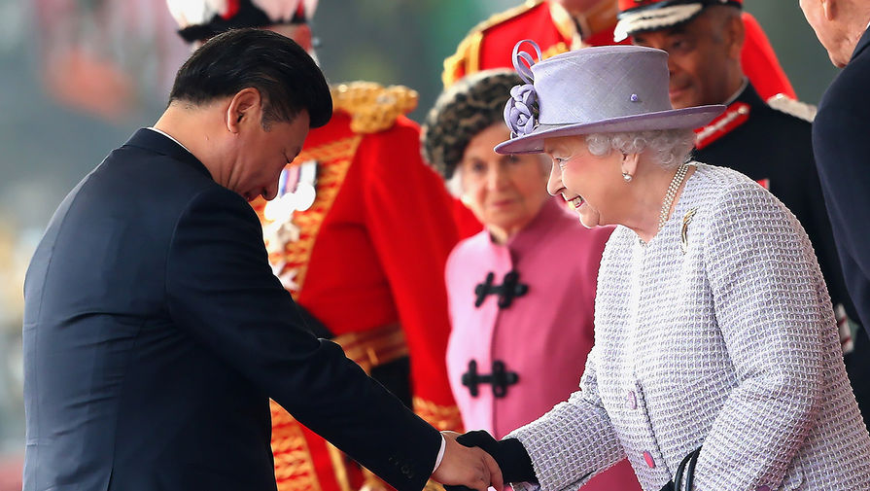

Одной из составных частей дипломатического протокола является этикет.
Правила этикета – это своеобразная система межличностных отношений, основанная на внутренней культуре человека и совокупности социально-культурных и исторических традиций общества.
Этикет - это свод правил поведения, принятых в определенных социальных кругах.
Нормы этикета:
закрепляют иерархию и субординацию,
выполняют дисциплинирующую функцию
обеспечивают стабильность, порядок,
повышают эффективность делового взаимодействия
помогают избегать конфликтов.

Slide 4
Основанные на общепринятых правилах вежливости, нормы этикета достаточно универсальны.
Можно выделить несколько видов этикета:
Придворный
Родоначальник этикета.
Строгий регламент правил поведения и форм обхождения при дворах монархов.
Применяется в настоящее время в странах с монархической формой правления.
Воинский
Свод общепринятых в вооруженных силах правил , норм и манер поведения военнослужащих (этикет самурая в том или ином варианте дошел до наших дней в виде боевых искусств.
Общегражданский
Совокупность правил, традиций и условностей, соблюдаемых в общении между собой частными лицами.
Деловой
Дипломатический
Самый молодой, так же регламентирует поведение на официальных мероприятиях
Правила и нормы поведения дипломатов и других официальных лиц различных государств в отношениях друг с другом, а также на различных официальных дипломатических мероприятиях (приемы, визиты, переговоры, встречи делегаций и т.п.

Slide 5
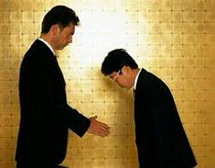

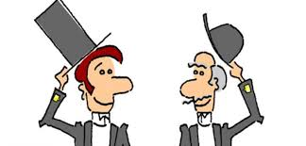
Действующие нормы протокола и этикета составляют основу механизма деловых отношений.
Будучи сведены в единый кодекс и привязаны к определённой сфере деятельности, правила этикета составляют предмет деловой этики.
Они представляют собой своеобразный барьер, которым люди того или иного круга или профессии, в том числе дипломаты, ограждают себя от поступков и действий, несовместимых с правилами, принятыми в дипломатическом общении
Нормы протокола этикета закрепляют иерархию и субординацию.
В дипломатическом этикете – правило протокольного старшинства
В деловом протоколе и этикете:
На первом месте – статус
На втором месте – возраст
На третьем месте – гендерные различия
Вместе с тем диктуемые правилами протокола и этикета модели поведения всегда учитывают особенности:
национальные,
культурные,
религиозные
исторические традиции и условности.

Slide 6

Международный этикет - —-- совокупность общепринятых правил и норм поведения как в официальной, так и неофициальной обстановке.
Основополагающим принципом деловой этики выступает принцип международной вежливости, предполагающий строгое соблюдение почтительности и уважение ко всему, что символизирует и представляет государство-партнера.
Отступление от этих правил может нанести ущерб делу, политическим, экономическим и иным связям страны, ее престижу.
Правила международного этикета диктуют
формы обращения,
формы представления и знакомства,
формы приветствия,
порядок нанесения визитов,
порядок проведения встреч и бесед,
порядок проведения дипломатических приемов,
требования к внешнему виду дипломата,
требования поведения

Slide 7
Требования дипломатического этикета
Средства этикетного общения:
- вербальные
- невербальные
Вербальные средства коммуникации – все возможности человеческой речи, как устной, так и письменной
внешние формы поведения
- Внешний вид
- Одежда
- Походка и осанка
- Мимика
- Жесты
- Поза
- Другие формы невербальной коммуникации
сюда же можно отнести
- Умение держать себя в руках
- Контролировать свои поступки
- Соблюдать правила приличия
- Скромность
- Деликатность
- Чувство такта
- Чувство внутреннего достоинства
связаны с понятиями «хорошие манеры» или «хороший тон»
Основополагающий принцип - международная вежливость

Slide 8
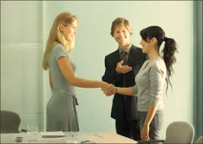
Некоторые правила этикета
Обращение и знакомство.
Все начинается со знакомства
Во многих странах считается неэтичным самим представлять себя в ситуации знакомства, для этого прибегают к помощи посредника из числа знакомых или коллег.
Англичане могут годами посещать один и тот же клуб, занимать соседние кресла и не обмолвиться друг с другом ни словом только потому, что их никто не представил.
Американцы же, наоборот, легко вступают в общение с незнакомыми людьми, случайными попутчиками и даже с прохожими на улице, завязывают разговор, представляют себя, называя свою фамилию или имя и тем самым демонстрируя свое расположение и доверие.
Мужчина, независимо от возраста и служебного положения, всегда представляется женщине первым.
Младших по возрасту и служебному положению представляют старшим.
При равном положении более молодого представляют старшему, одного человека — группе.

Slide 9
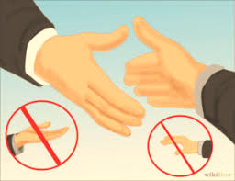
Некоторые правила этикета.
Представление
Однако!
Следует с уважением и пониманием относиться к национальным обычаям в ситуации приветствия и знакомства, вступающим в противоречие с общепринятыми правилами.
Так, при встрече или представлении мужчины и женщины в мусульманских странах рукопожатие неуместно: ислам отвергает даже малейшее прикосновение к женщине, хотя между мужчинами взаимный поцелуй или касание щеками считается естественным. Мусульманин может не пожать протянутую женщиной руку, даже если она занимает высокий пост.
Не приняты рукопожатия и у народов Юго-Восточной Азии.
Латиноамериканцы при встрече обнимаются, легонько похлопывая друг друга по спине, и целуют друг друга в обе щеки (два поцелуя, а не три!).
Японцы при встрече низко кланяются, застыв в согнутом положении и подняв вверх глаза, причем считается невежливым выпрямиться раньше партнера.
В соответствии с общепринятыми правилами руку подает тот, кому представляют нового знакомого, но если женщина или старший по возрасту или положению не предлагает руки, достаточно слегка поклониться.
Если мужчина во время представления сидит, он должен встать, женщина же может не вставать.
Любое представление сопровождается
легким поклоном
улыбкой
приветствием
в большинстве случаев рукопожатием

Slide 10
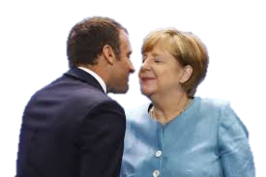
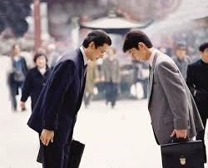
Некоторые правила этикета
Приветствие
На официальных приемах в первую очередь приветствуют хозяйку и хозяина, после них дам (начиная со старших), затем в том же порядке мужчин, и уж потом — всех остальных гостей.
Младшие по возрасту и положению должны первыми приветствовать старших, мужчины — женщин, входящие — присутствующих
Правила этикета оговаривают не только формы приветствий, но и условия, в которых наиболее целесообразно применять ту или иную форму.
.
Однако женщина, входя в помещение, где уже собрались гости, должна первой поздороваться с присутствующими, даже если среди них все мужчины.
Уходя, женщина также должна попрощаться первой.
Что же касается людей равного возраста и статуса, то в этом случае лучше воспользоваться рекомендацией, содержащейся во французском военном уставе, которая гласит: "Из двух офицеров, имеющих равное звание, первым здоровается тот, кто более вежлив и воспитан".

Slide 11


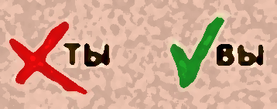


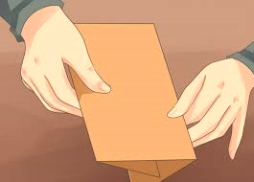


Некоторые правила этикета
Обращение
При непосредственном общении с высоким иностранным гостем вполне позволительно называть собеседника так, как диктуют конкретные обстоятельства, уровень личных взаимоотношений и общий контекст беседы.
Но на официальном мероприятии вольности не допускаются.
В письменном тексте, а также устно обращаются:
господин пан
госпожа мадам
а так же
по имени и отчеству (для стран СНГ)
Со словом «господин» сочетается:
фамилия имя и фамилия
ранг имя
звание
титул

Slide 12
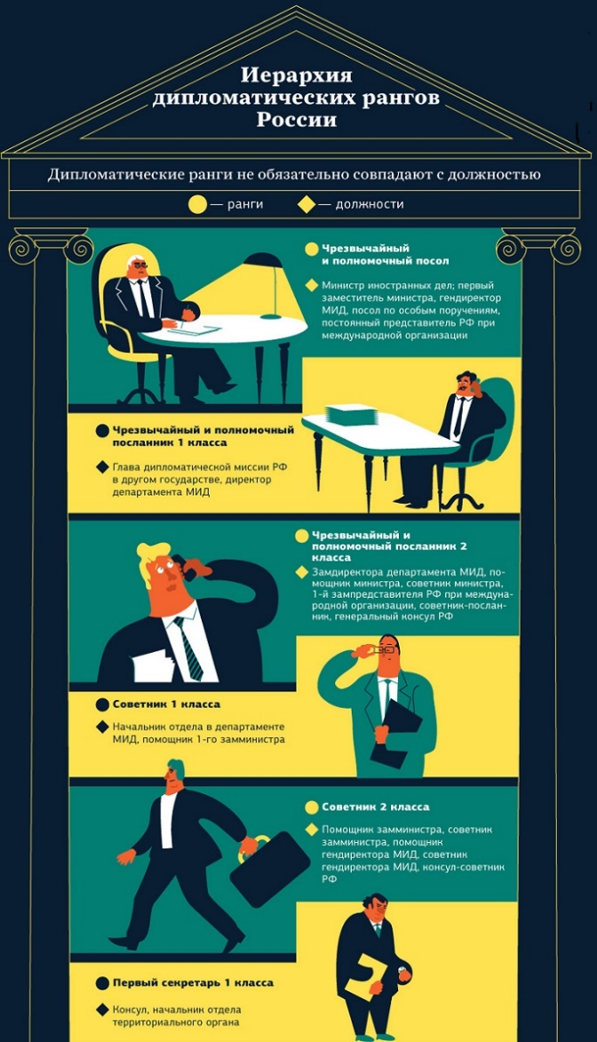
Некоторые особенности дипломатической иерархии
Каждое официальное лицо имеет обозначенную табелем о рангах должность
Гражданские должности – директор, управляющий, начальник и т.д.
Дипломатические должности - не совсем так.
Например, руководитель консульского учреждения может быть Генеральным консулом, вице-консулом, консулом, почетным консулом. Бывает еще и почетный генеральный консул.
Кроме того, некоторые генеральные консулы имеют высший дипломатический ранг Чрезвычайный и Полномочный Посол или Чрезвычайный и Полномочный Посланник. В этом случае к нему следует обращаться не иначе как «господин министр».
Надо иметь в виду, что вице-консул (если он не руководит учреждением соответствующего его титулу ранга), совсем не является заместителем Генерального консула, а просто в дипломатической иерархии занимает нижнюю ступеньку после консула.
Распространенная дипломатическая должность «атташе» - им может быть начинающий свою карьеру дипломатический сотрудник или же опытный дипломат в ранге советника, являющийся, например, атташе по культуре, атташе по печати, атташе по сельскому хозяйству, не говоря уже о высокопоставленных офицерах в ранге атташе родов войск.

Slide 13
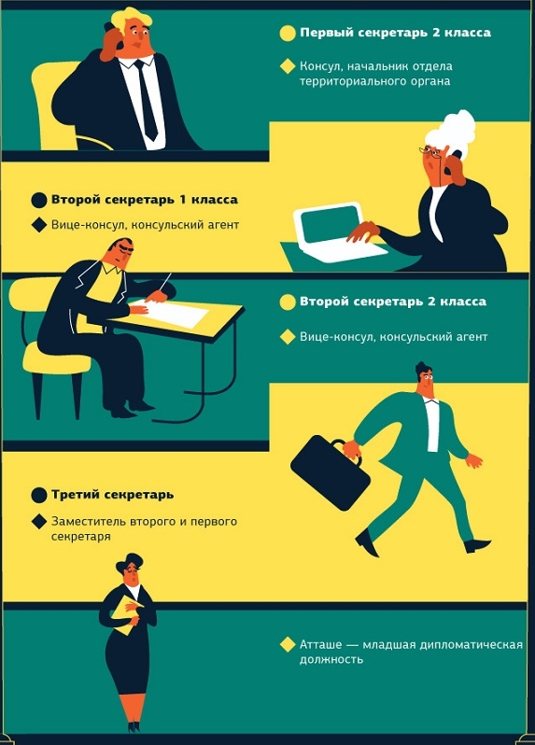
Некоторые правила протокола и этикета Обращение
В дипломатическом протоколе четко прописаны формы обращения к главам государств и правительств, министрам, послам.
В самом тексте письма либо в устном обращении, как правило, имя и фамилия иностранных титулованных особ не упоминается.
Достаточно употребить:
- Ваше Высочество
Ваше Королевское Высочество
господин Президент
господин Премьер-Министр
господин мэр
господин председатель
господин президент и госпожа (фамилия супруги)
Обращаясь к высокопоставленному дипломату уместно употребить обращение Ваше Превосходительство, а к католическому кардиналу или папскому нунцию – Ваше Святейшество.

Slide 14
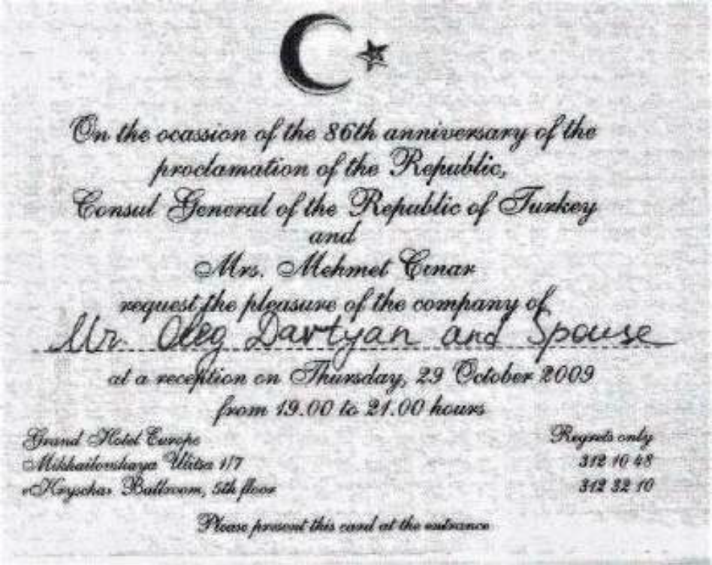
Некоторые правила протокола и этикета
Обращение
Следует также учитывать, что если
приглашение на прием направляется от имени высокопоставленного должностного лица, в том числе и от руководителя дипломатического и консульского учреждения и его супруги, то на пригласительном билете пишется только титул приглашающего, но с обязательным написанием фамилии супруги, например: «Генеральный консул Новой Зеландии и госпожа Джейн Смит имеют честь пригласить….»

Slide 15


Согласно международным нормам, «встреча» - это формат общения руководителей, имеющих одинаковый или близкие к одинаковому ранги или должности. Так, например, «встречей» в протокольном смысле этого слова можно назвать беседу российского губернатора с мэром иностранного города, или беседу председателя Законодательного собрания с руководителем иностранной парламентской делегации.
Если же региональный руководитель встречается с представителем более низкого ранга, то следует сообщать, что он «принял» того или иного иностранного руководителя или возглавляемую им делегацию.
Некоторые общие правила этикета. Региональные нюансы
В том случае, если региональные руководители встречаются с главами иностранных государств и правительств, то это означает, что они «наносят им визит». Аналогичную протокольную форму рекомендуется применять и в случае встречи с послами иностранных государств, которые тоже «наносят визит», причем визиты послов могут быть как официальными, например, в связи с вступлением в должность, или «рабочими», то есть всеми последующими после официального визита
Весьма важным является правильное упоминание о том, кто присутствовал на беседе. Не принято перечислять подчиненных того должностного лица, которое принимает иностранные делегации любого уровня, включая самый высокий, зато обязательно надо назвать представителя федерального ведомства, если таковой присутствует или участвует в беседах и встречах. Чаще всего, в таких мероприятиях участвует представитель Министерства иностранных дел России или его заместитель, подчеркивая тем самым особое внимание федеральных органов власти к обсуждению вопросов международного сотрудничества на региональном уровне.
Некоторая путаница возникает иногда в том, всегда ли можно участников встреч называть «сторонами». Употребляя это слово, всегда следует исходить из принципа равенства, то есть не принято говорить и писать, например, «по мнению сторон», применительно к общению губернатора с президентом иностранного государства. Вполне возможно заменить эту фразу, к примеру, на выражение «по мнению собеседников».

